Slide 1
Diagrammes potentiel-pH (construction exclue)
Agrégation 2020
Rémy BONNEMORT

Slide 2
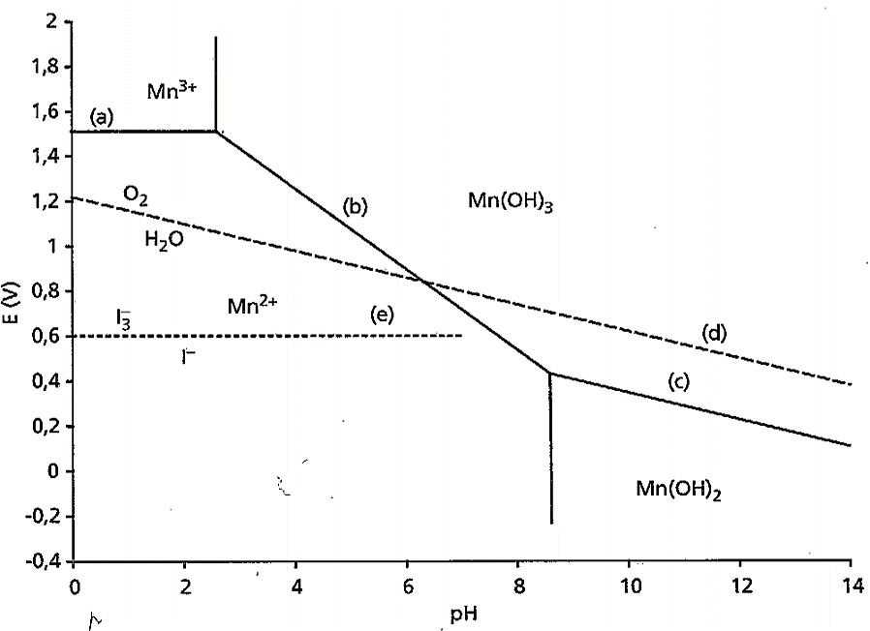

Diagramme E-pH simplifié
$$I_{2}$$

Slide 3
Diagramme E-pH simplifié
1ère étape : milieu basique
$$Mn^{2+}\left(aq\right)+2 OH^{−}\left(aq\right)=Mn{\left(OH\right)}_{2} \left(s\right)$$
$$I_{2}$$

Slide 4


Diagramme E-pH simplifié
1ère étape : milieu basique
$$4 Mn{\left(OH\right)}_{2} \left(s\right)+O_{2} \left(aq\right)+2 H_{2}O \left(l\right)=4 Mn{\left(OH\right)}_{3} \left(s\right)$$
$$O_{2}$$
$$I_{2}$$
$$H_{2}O$$

Slide 5
Diagramme E-pH simplifié
2ème étape : passage en milieu acide
$$Mn{\left(OH\right)}_{3} \left(s\right)+3 H^{+} \left(aq\right)={Mn}^{3+} \left(aq\right)+3H_{2}O_{(l)}$$
$$I_{2}$$

Slide 6
Diagramme E-pH simplifié
3ème étape : réduction par les ions iodure
$$2 {Mn}^{3+} \left(aq\right)+2 I^{−} \left(aq\right)=2 Mn^{2+} \left(aq\right)+I_{2} \left(aq\right)$$
$$I_{2}$$

Slide 7
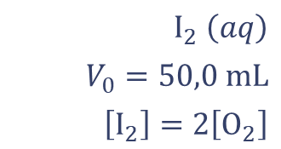
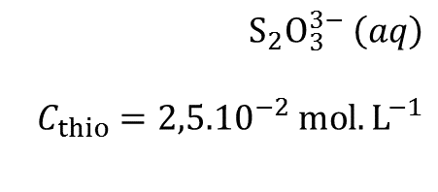

Dosage iodométrique
$$S_{2}O_{3}^{3−} \left(aq\right)$$
$$C_{thio}={2,5.10}^{−2} mol.L^{−1}$$
4ème étape : dosage du diiode par les ions thiosulfate
$$I_{2} \left(aq\right)+2 S_{2}O_{3}^{2−}=2 I^{−} \left(aq\right)+S_{4}O_{6}^{2−} \left(aq\right)$$
À l’équivalence, $2n_{I_{2}}=n_{S_{2}O_{3}^{2−}}$
$$I_{2} \left(aq\right)$$
$$V_{0}=50,0 mL$$
$$\left[I_{2}\right]=2\left[O_{2}\right]$$

Slide 8
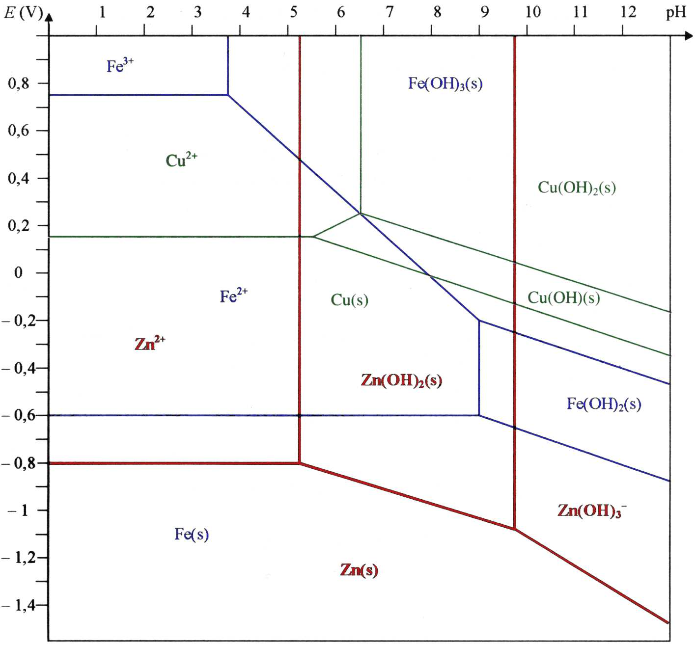
Hydrométallurgie du zinc

Slide 9
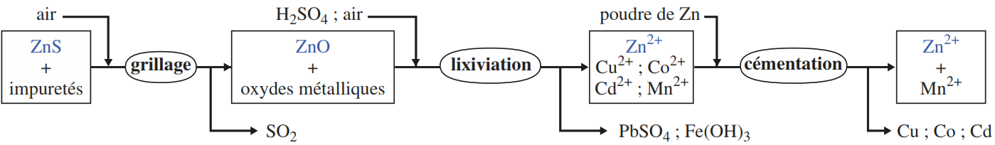
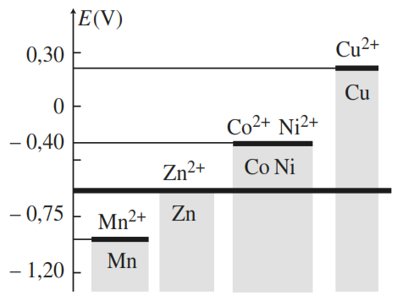
Hydrométallurgie du zinc

